Slide 1
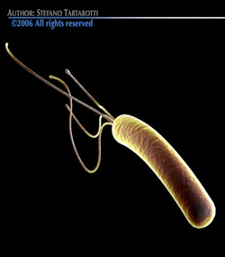

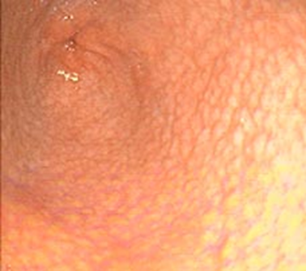
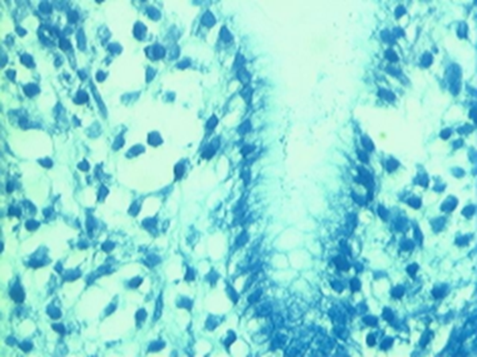
Noviembre 2022
www.droscarabedini.com
Actualización en Fisiopatología y terapéutica de la
Infección gástrica por Helicobacter Pylori.
Prof. Adj. Cátedra de Gastroenterología.
Hosp. Centenario.
Investigador básico y clínico
Facultad de Ciencias Medicas.

Slide 2
Helicobacter Pylori
Una verdad resistida pero resistente.

Slide 3
Verdad resistida :
Todavía hoy discuten su existencia
Falta de un diagnóstico preciso
No tratan la infección
La bacteria logra resistir ( Persistencia crónica )

Slide 4
Como logra el Helicobacter Pylori su persistencia ?
Proceso inflamatorio crónico en la MG.
Con activación de enzimas y sustancias
Pro-inflamatorias.
Estimulando la producción de acido
por parte de la célula parietal.
Logrando un microclima alcalino
que le permite su permanencia .

Slide 5
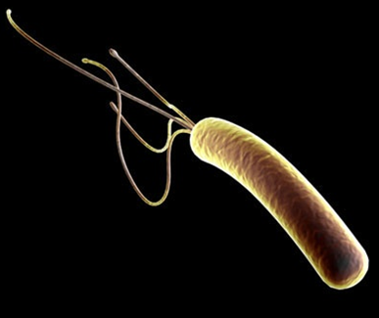
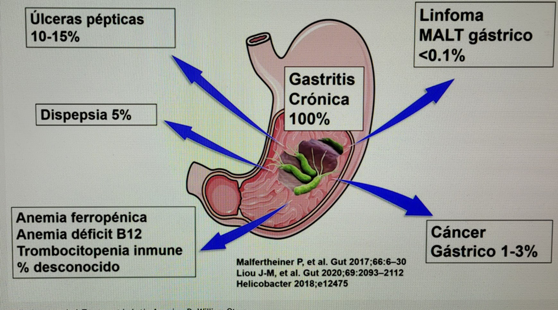
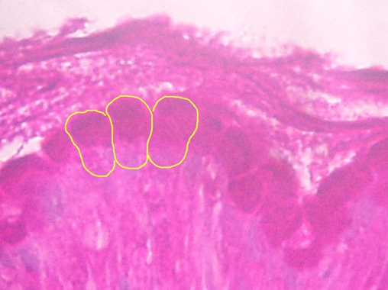
Helicobacter pylori es una bacteria gram negativa,
que puede colonizar el estómago en forma aguda y o crónica ( persistencia )
provocando infección. (1).
Puede producir :
Dispepsia
Gastritis aguda y crónica.
Ulceras pépticas
Linfoma MalT ( Maltoma )
Cáncer gástrico (CG)
Enfermedades hematológicas ( Anemia ferropénica –trombocitopenia – anemia con déficit de B 12 )
Puede afectar las arterias del corazón (1-3). ( 13- 16 )
Es la infección bacteriana crónica más común después del Streptococcus mutans, productor de caries dentales (4);

Slide 6
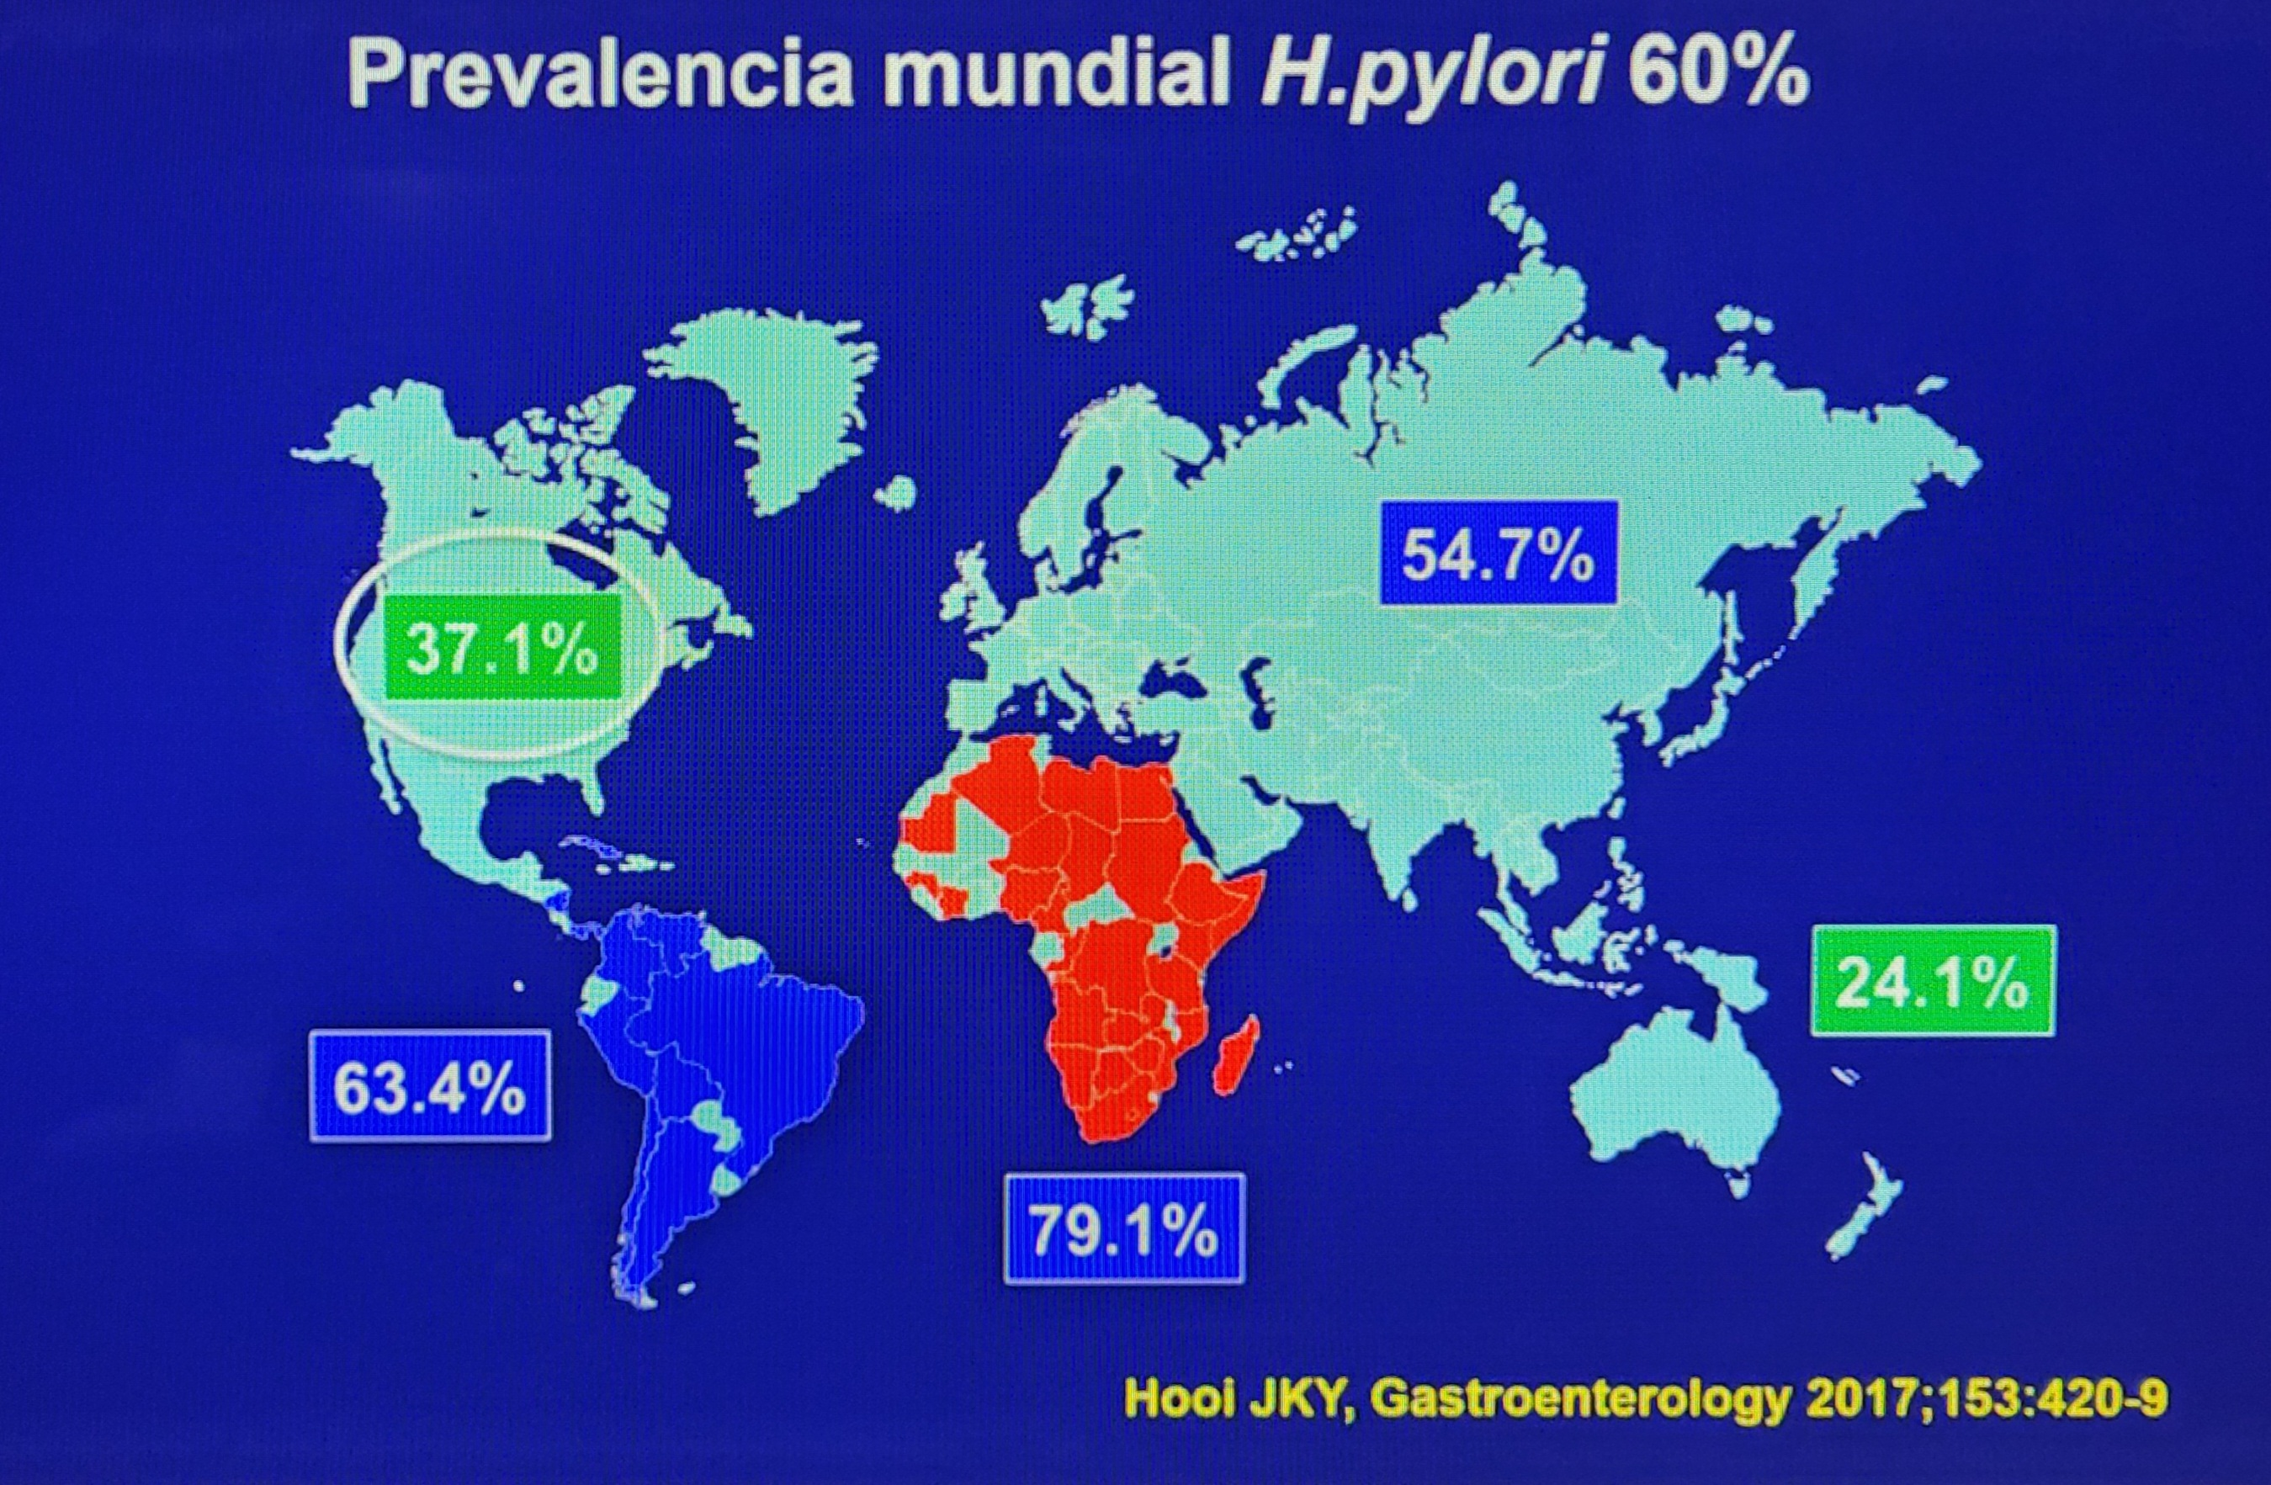
Epidemiología
Afecta aproximadamente al 50% de la población mundial.
El continente más afectado es África
con una prevalencia del 70 %.
Nigeria tiene la prevalencia más alta (87,7 %)
En Latinoamérica es del 35 - 60 %
Oceanía 24 %. (5).
En Europa y Estados Unidos es del 15 -30%. (1)
Suiza, tiene la prevalencia más baja (19 %).

Slide 7
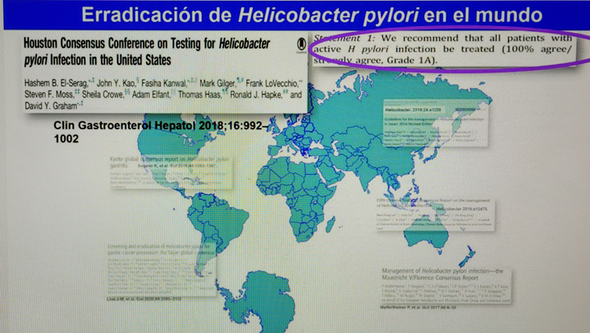
Datos de interés
Sobre prevalencia :
En los países con alta incidencia de CG,
la prevalencia del H. pylori es el doble que en otros países
La tasa de reinfección post erradicación
está en relación con el nivel socioeconómico
de un país (8-10) :
En Japón es del 2 % y en
América Latina del 8 - 10 % (8, 9).
Taiwán y China en estudios científicos recientes ,
han demostrado que erradicar H. pylori
disminuye la incidencia de CG en un 30 % (19).

Slide 8
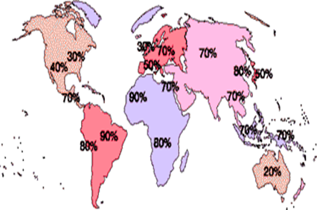
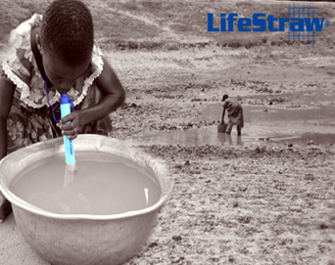


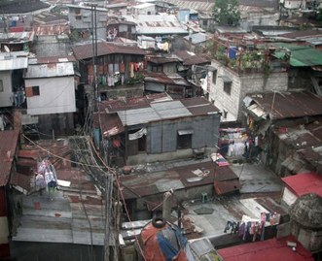
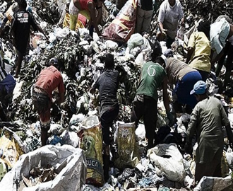
La infección se propaga en poblaciones
con precarias condiciones higiénico sanitarias .
Vías de transmisión : oral – oral, Fecal – oral.
Agua : Vehículo de transmisión importante

Slide 9
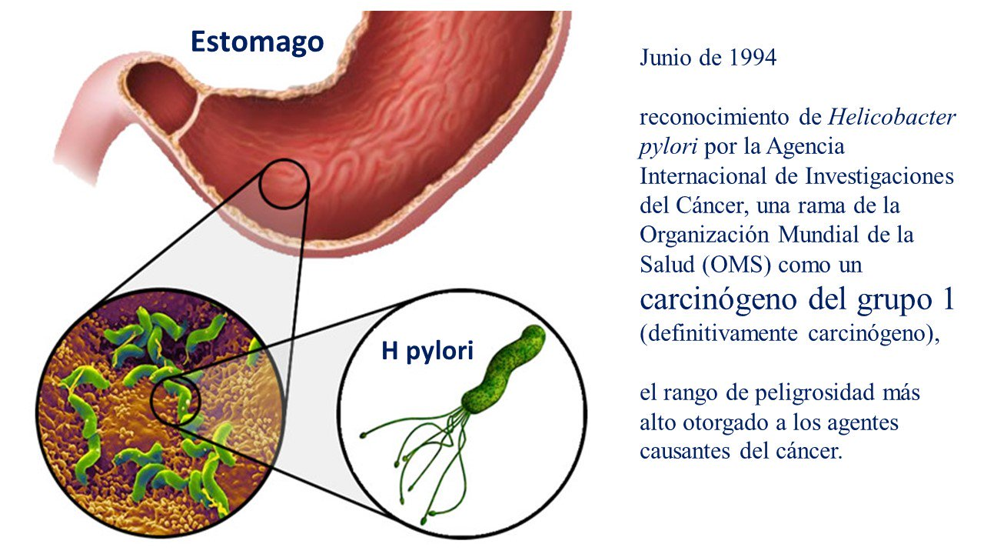
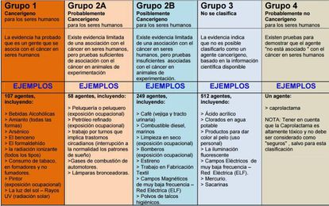
En 1994 la Organización Mundial de la Salud (OMS)
clasificó al H. pylori como un carcinógeno
tipo I (17).

Slide 10


El consenso de Kioto ( 2015 ) ratificó erradicar siempre el H. pylori !!!!!!!!!
a todos los infectados.
independientemente de la severidad de la gastritis
y de los síntomas (20)
Sugano K , Kyoto Consensus.
Gut 2015; 65: 1353-67

Slide 11

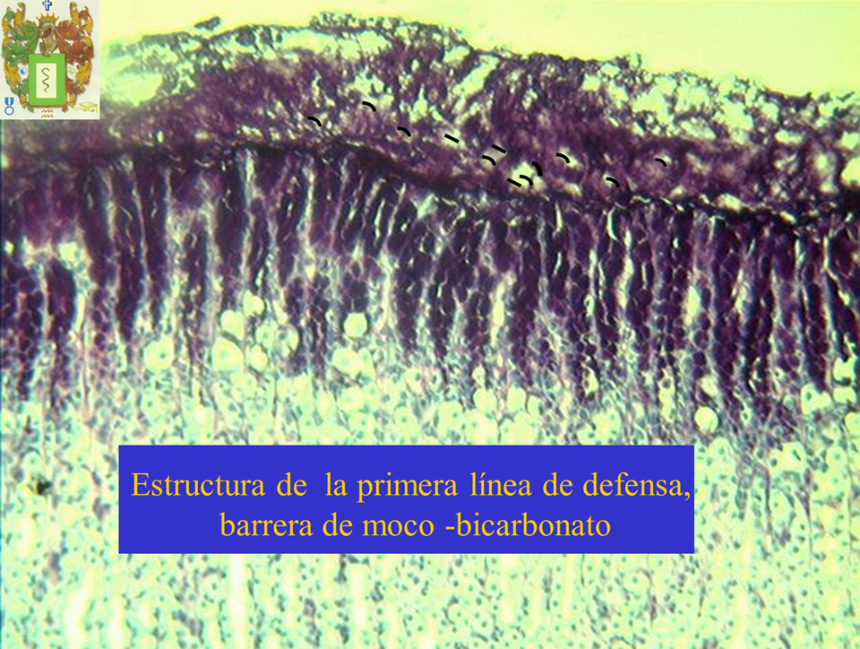
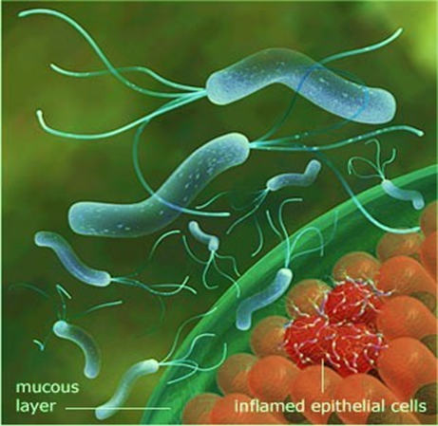
Cual es la residencia habitual del HP en el estomago ?
El H pylori reside habitualmente debajo del moco presente en la superficie de la mucosa , y por encima de las células epiteliales superficiales.
Mucopolisacaridos
Lectina
Adhesión !!!

Slide 12
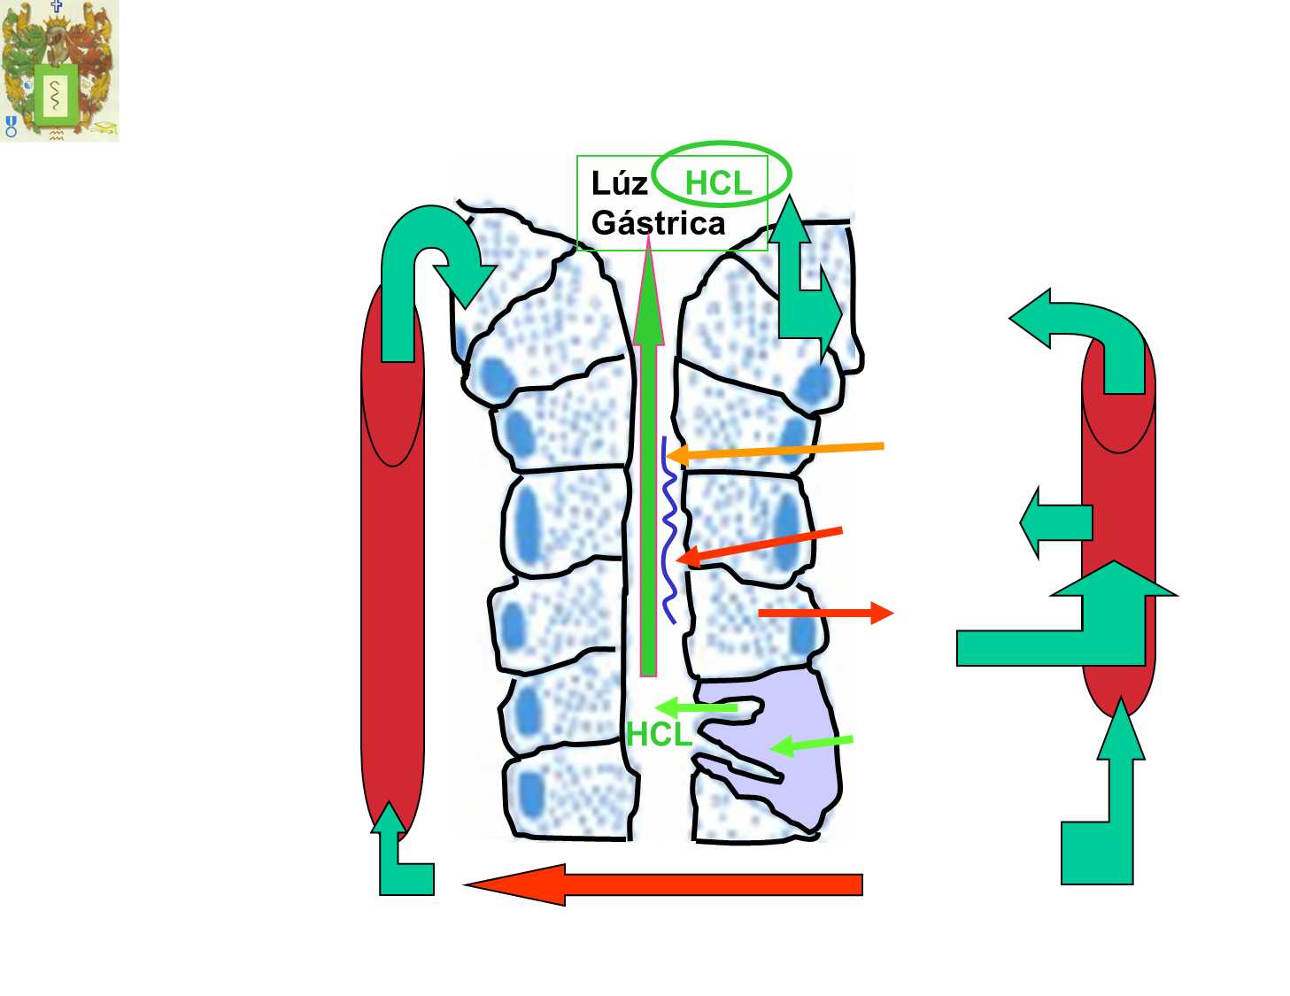
H+
La persistencia de la bacteria
sobre la superficie epitelial ,
esta favorecida durante
la marea alcalina nocturna.
Cuando el PH en la superficie
Epitelial desciende a 2-3
Y logra resistencia.
( Estado no replicativo ).
Acido Carbónico -----bicarbonato + H
Anhidrasa carbónica : CO2 + H2 O = H2CO3 ----- HCO3 ---H

Slide 13
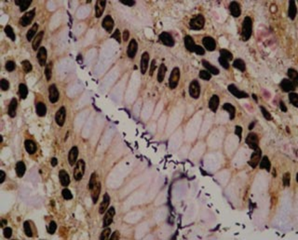

En general la bacteria permanece en un estado
no replicativo por lo tanto resistente.
Este estado de resistencia de la bacteria
Se da siempre que el pH en la luz gástrica
se encuentre entre 2 y 5.
Cuando el pH gástrico sube a 6 o 7,
el helicobacter entra en un estado replicativo,
donde se hace más susceptible a los ATB
.
Muy Importante !!!

Slide 14


Por lo tanto :
Cuanto más potente sea la supresión ácida,
mayor efectividad tiene el TT.
Llevar
Ph 6-7
Provocar el estado replicativo,
más susceptible a los ATB

Slide 15

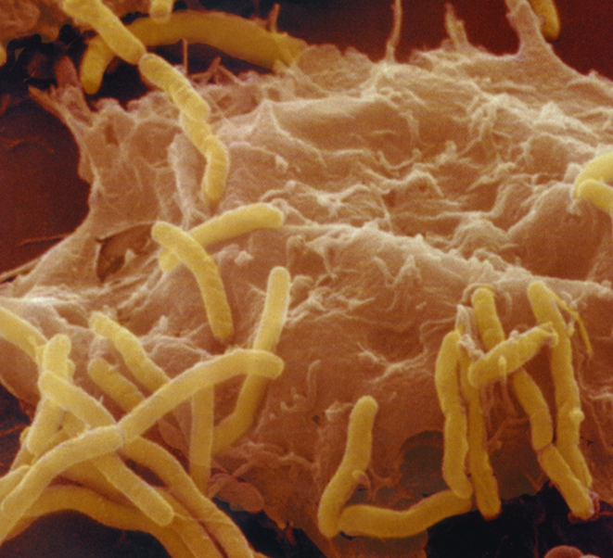

La elección del IBP y la dosis administradas
son fundamentales para el éxito del tratamiento
También es Importante considerar la Metabolización de los IBP !!!!!.
IBP
Los IBP sufren un proceso de metabolización hepática
Mediante el citocromo CYP450 a través de su isoforma CYP2C19)
Pero existen diferencias humanas individuales en el genotipo CYP2C19,
Esto puede influir en la eficacia clínica del fármaco utilizado.
El Tiempo de vida media del IBP depende de su metabolización con el CYP2C19 )
La Potencia del IBP depende de su ligadura a las cysteínas de la bomba

Slide 16
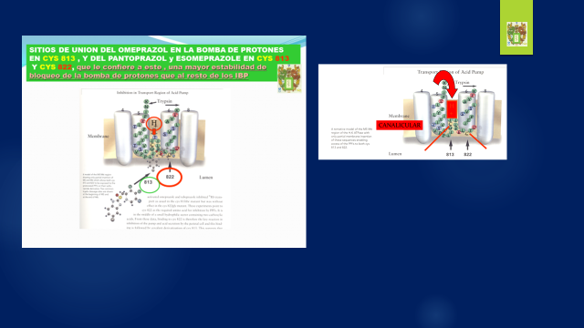
Membrana canalícular secretoria de la cel. Parietal.
Omeprazol CYS 813 Esomeprazol
CYS 822 Pantoprazol

Slide 17
El mayor éxito terapéutico
contra el H.P radica en :
Supresión ácida potente. ( potencia de bloqueo )
Utilización de terapias cuádruples
Duración prolongada del tratamiento ( 14 días )
( Últimos tt de 10 días. ) ?.......

Slide 18
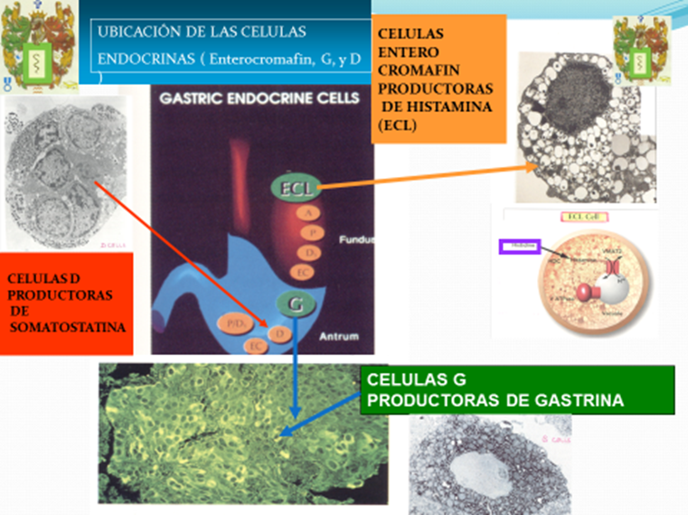
Supresión ácida potente.
Principales células de la glándula gástrica
encargadas de regular la secreción acida :

Slide 19
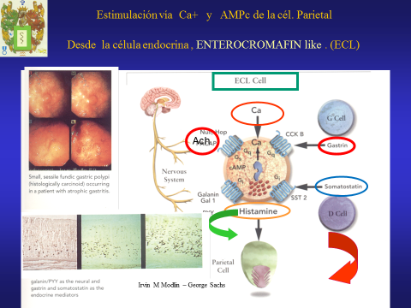
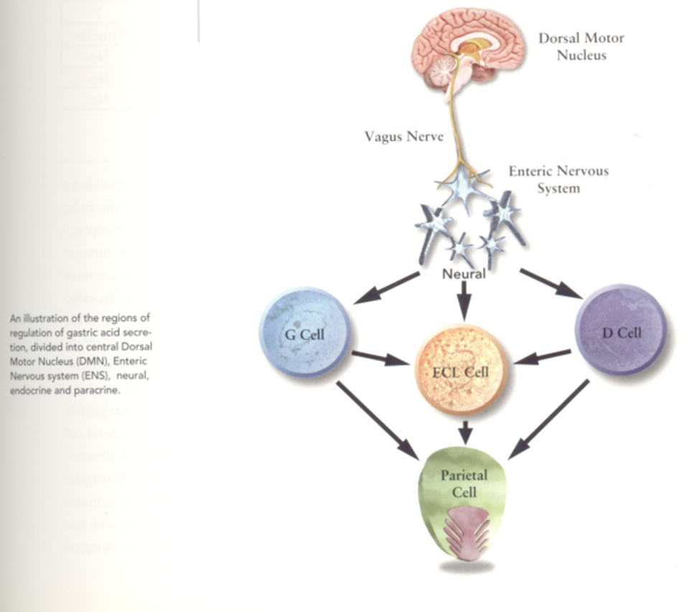
Central de inteligencia de la secreción
Acida gástrica –
Célula Enterocromafin like.

Slide 20
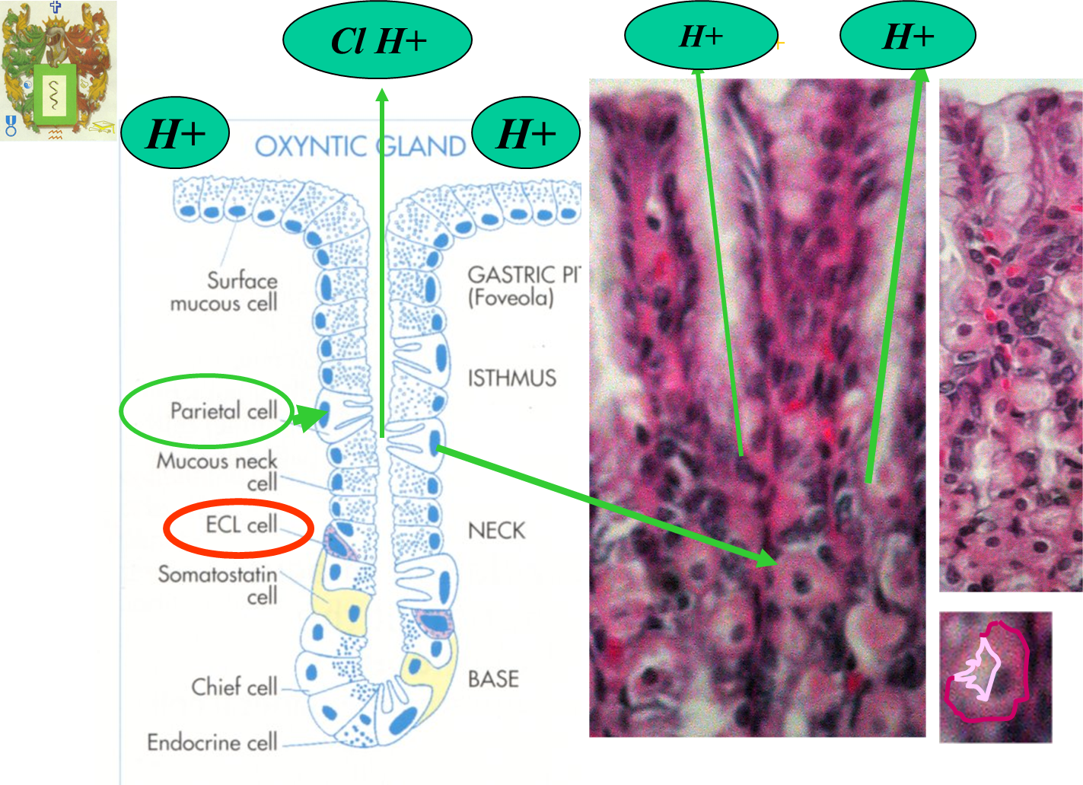

Slide 21
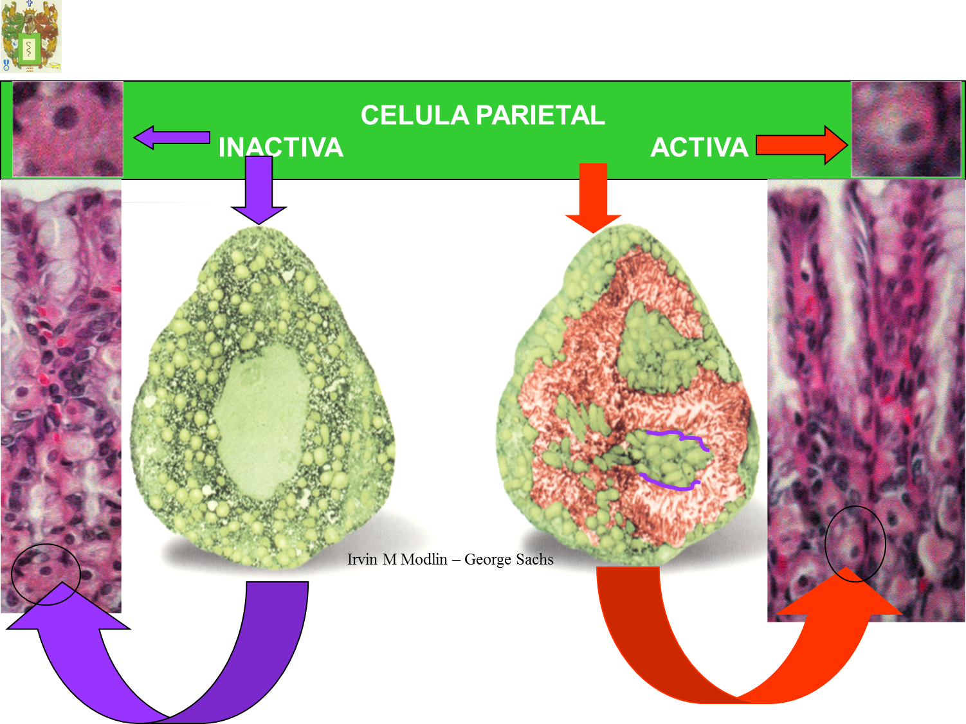

Slide 22
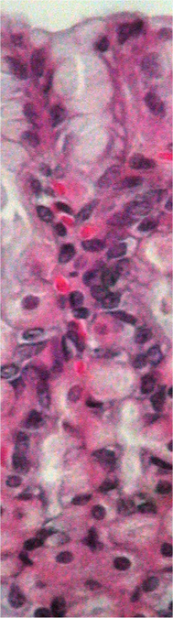
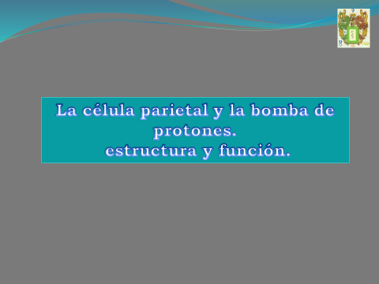

Mecanismo de producción de Protones ( H + )

Slide 23
Datos de interés :
Los receptores de la célula parietal aparecen después de nacer .
Al mes, las glándulas oxínticas se hallan en un 50 %
Pero la capacidad de secreción ácida se alcanza recién a los 2 años de edad .

Slide 24
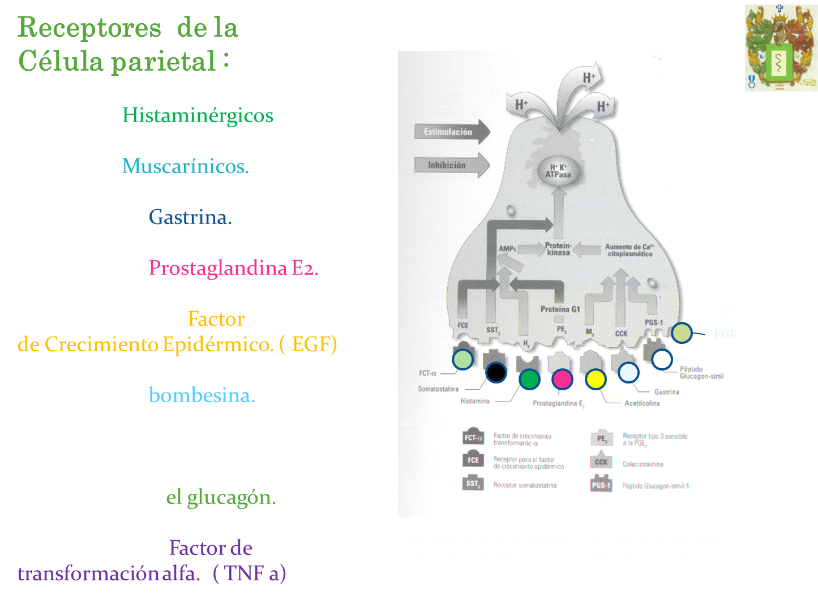
Receptores importantes para la secreción acida
H 2 y H 3

Slide 25
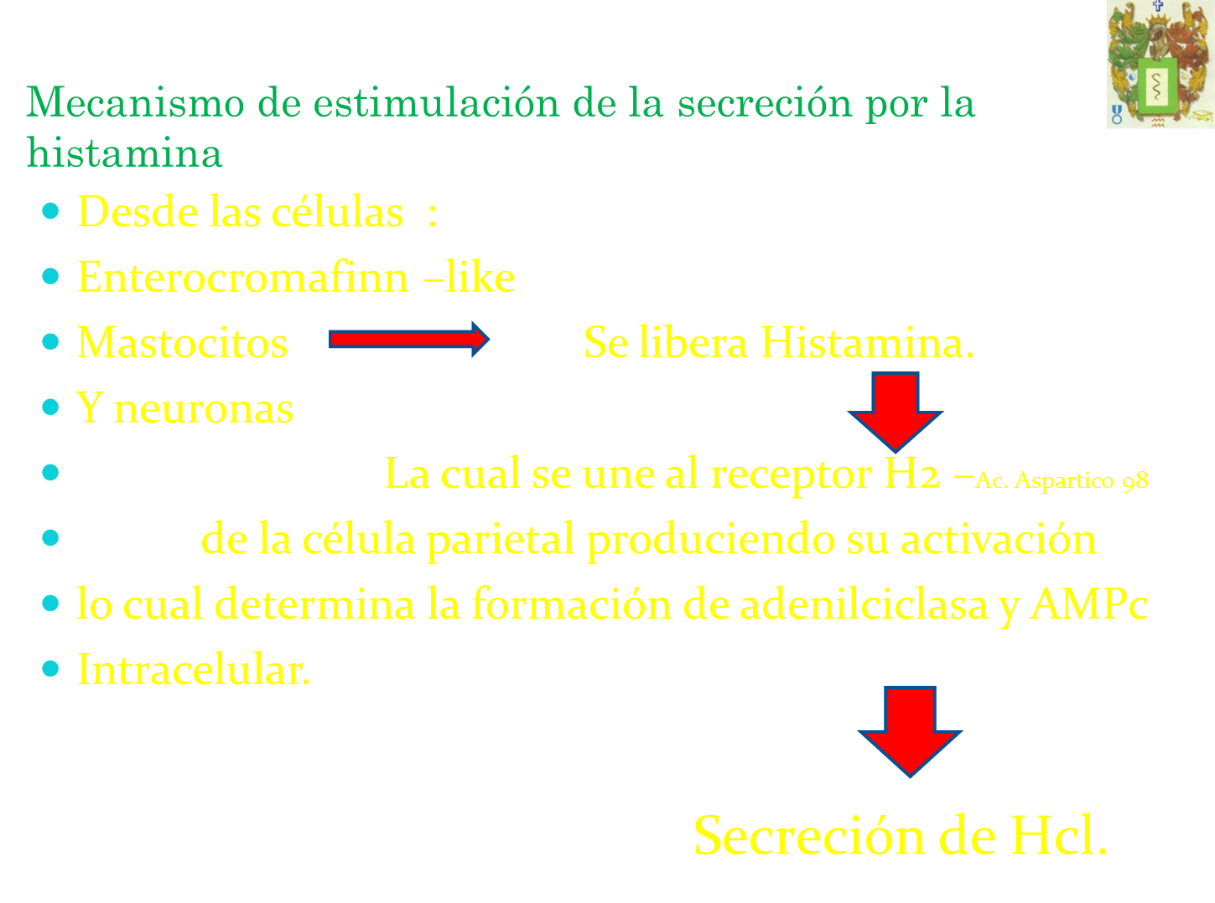
Activación Receptor H2
Calcio

Slide 26
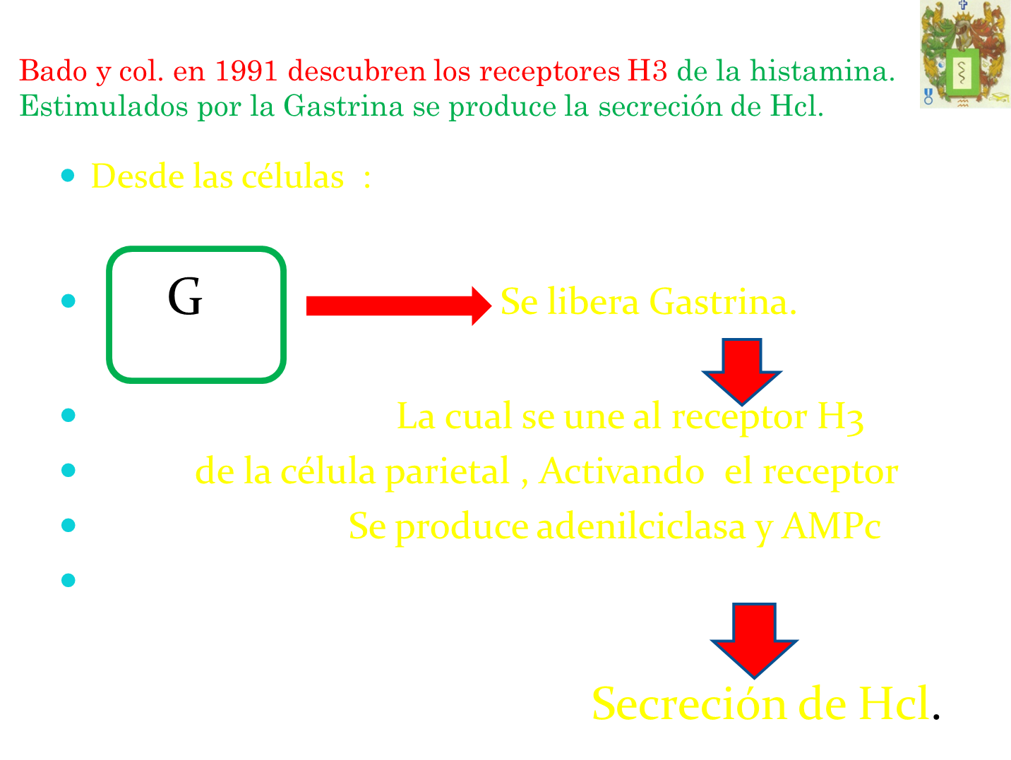
Activación del receptor H3
Estimulado por gastrina
Calcio

Slide 27
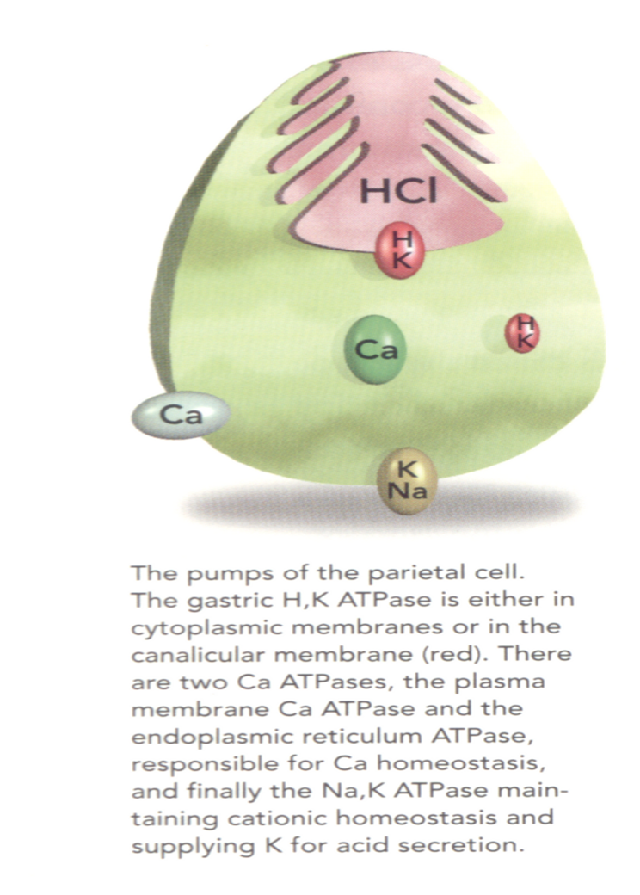
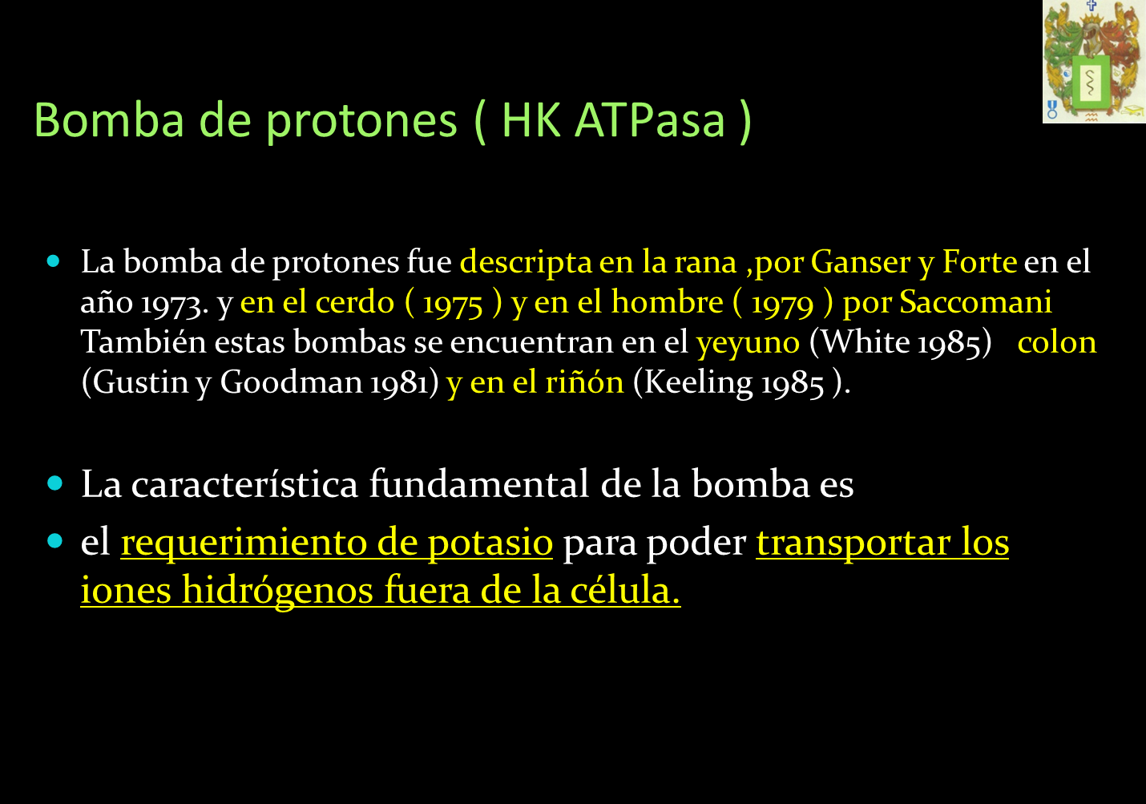

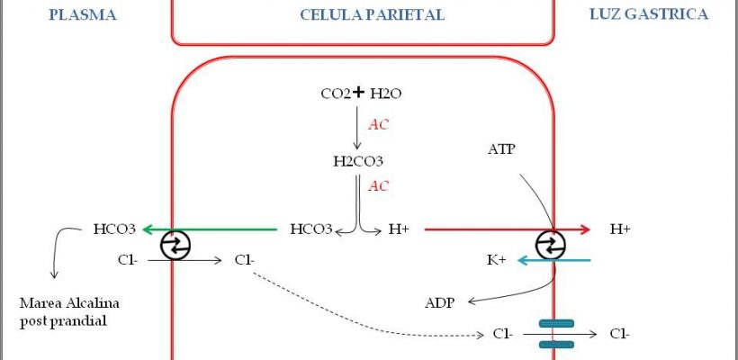


Mecanismo de Bombas en la célula parietal :
Fase
de
activación
Ca -
Membrana secretoria
Bomba Ca K Na ATPasa . Membrana plasmática basal
Bomba Ca ATPasa . Responsable de la Ca Homeostasis
Se activa al activarse la cel. Parietal

Slide 28
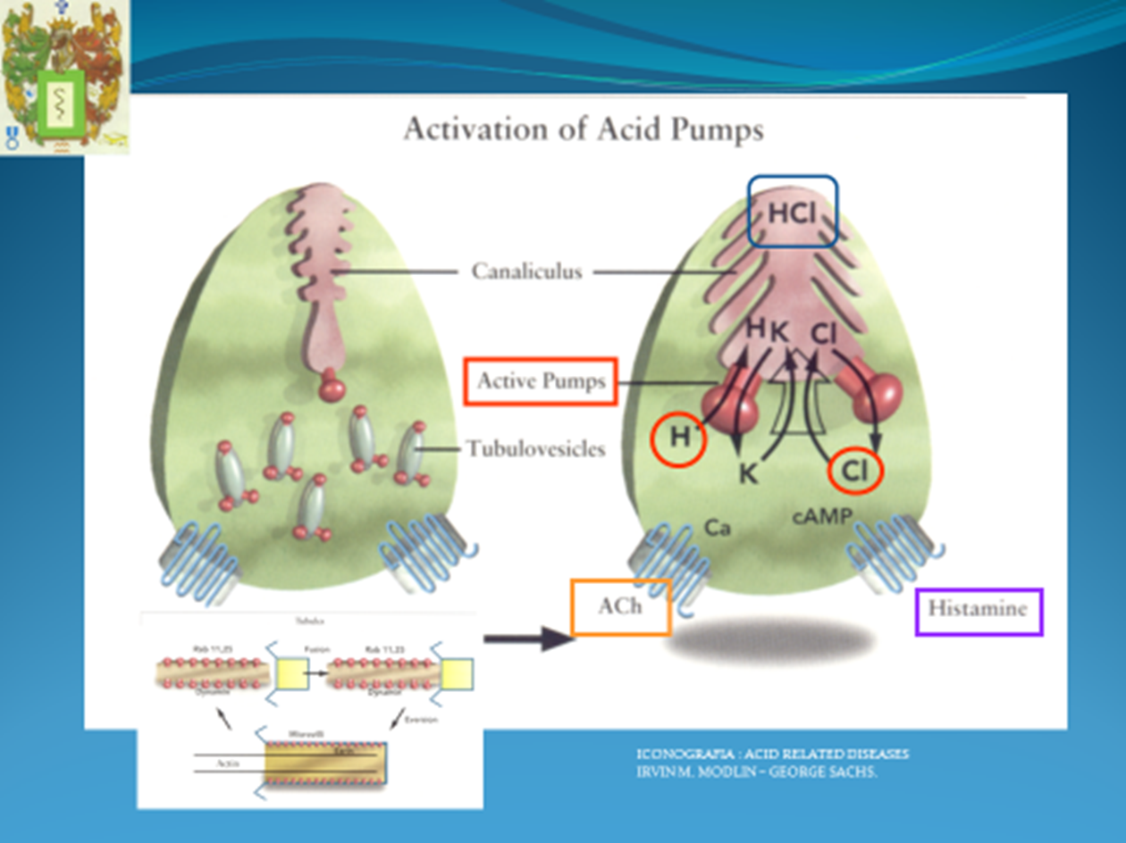
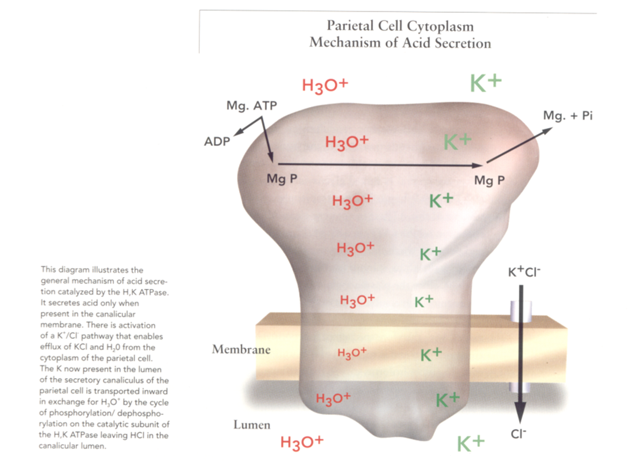
el AMPc es necesario
para la activación de la bomba
Ca
AMPc
H2o +
H
La elevación del calcio intracelular
es necesaria para la redistribución de la bomba hacia las microvellosidades .
Cl H

Slide 29
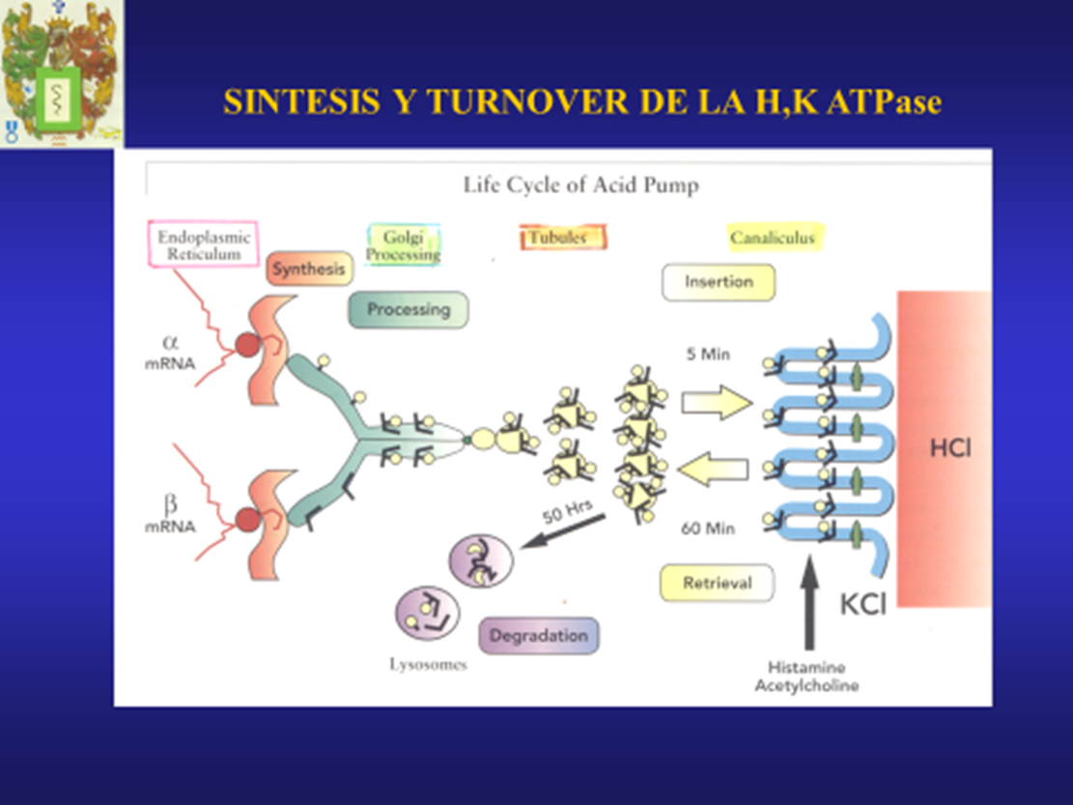
Recambio de las bombas :
A. La síntesis de nuevas bombas es continua. ( 90 min. )
Pero pueden ser bloqueadas por una dosis de omeprazol de 20 mg.
A las 24 hs. se restauran un tercio de las bombas bloqueadas
y por lo tanto , de la capacidad secretoria .

Slide 30
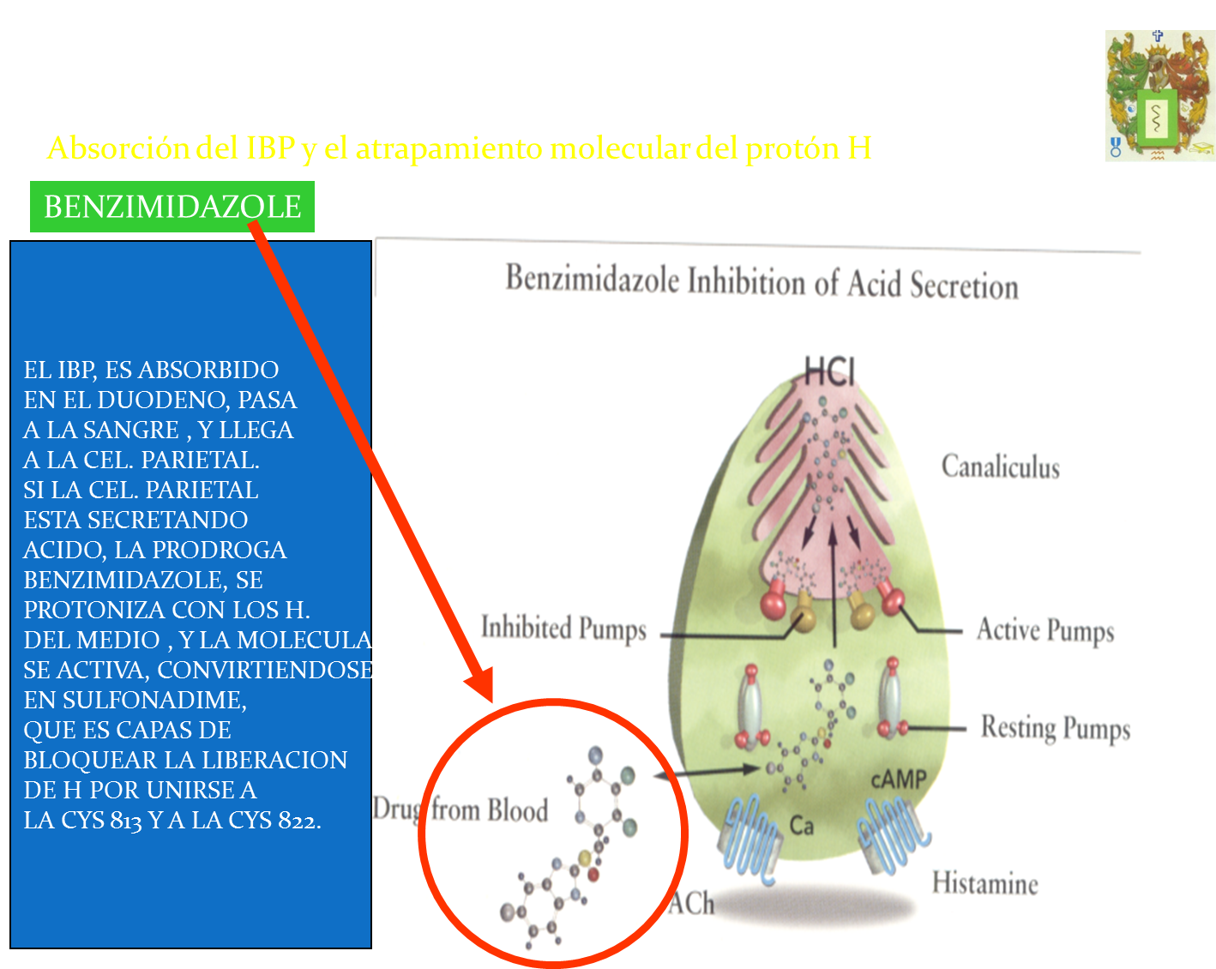
En el espacio ácido del sistema canalicular , la estructura molecular del IBP es protonizada y convertida en sulfonamida,
que pierde su capacidad lipofílica y queda atrapado en la luz canalicular
No pudiendo atravesar en sentido inverso la membrana canalicular y retornar a la célula parietal.
Luego de su ingestión , los IBP son absorbidos en la parte proximal del intestino delgado. Después de 18 hs de su administración se encuentran solo en la mucosa gástrica y en los folículos pilosos.

Slide 31
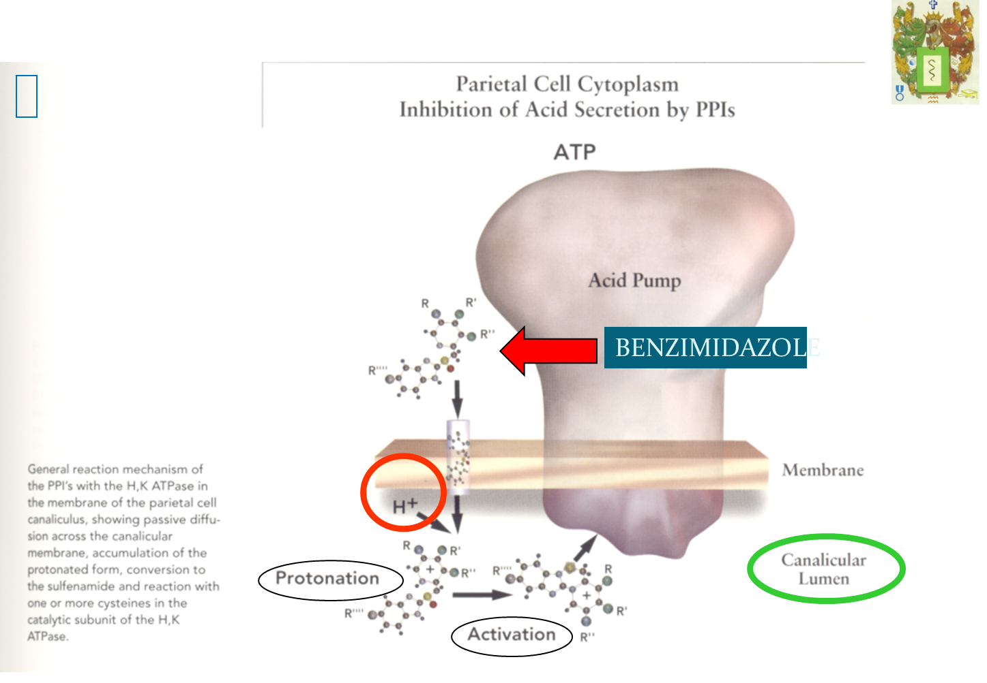
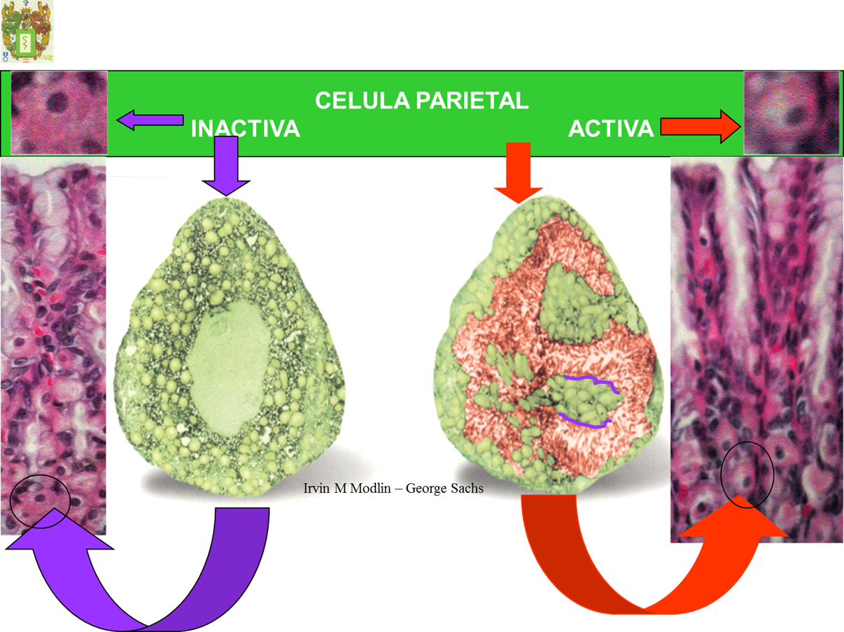
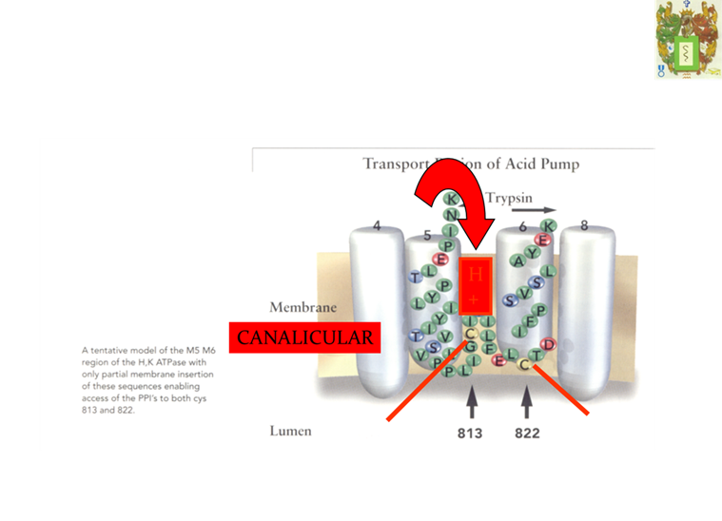
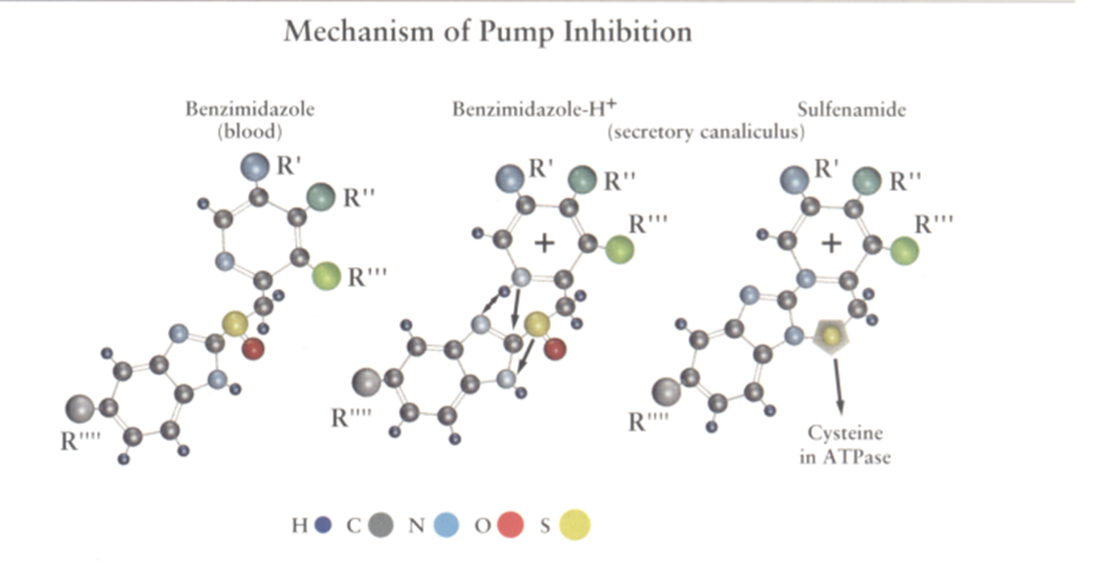
Ca HK ATP asa

Slide 32
Recordar que :
Los IBP , no pueden inhibir todas las bombas en una dosis ,
porque no todas las bombas se encuentran activas durante los 90 min.
de su vida media.
Se requieren de 2 a 3 días para alcanzar un estado de inhibición de la secreción ácida gástrica.
Cuando las células parietales no están sintetizando ácido ,
los IBP no se acumulan en el sistema canalicular
Si no que se quedan acumulados en el citoplasma de la célula parietal.

Slide 33

Esto significa que la eficacia de los IBP
depende de la actividad de la bomba HK ATP asa .
Por lo tanto la administración de un IBP en ayunas ,
con solo el 5 % de las bombas activas en ese momento ,
tendrá una eficacia muy menor.
Por lo tanto deben administrarse una hora antes del desayuno
y o de la cena, cuando las bombas están activas en un 70 % ,
insertadas en los canalículos ( forma activa )
bombeando o secretando ácido , debido al estímulo alimenticio.
Importante !!!!!!!!!

Slide 34
Los frecuentes fracasos de las terapias utilizadas
están relacionados con :
factores propios del microorganismo
Y factores del huésped. (21-30).
Los factores propios del H.P y de la mucosa
incluyen :
La presencia de mayor o menor cantidad de acido gástrico.
La alta carga bacteriana,
La presencia de múltiples Bacterias en etapa no replicativo.
La mayor o menor defensa inmunológica .
La resistencia a los antibióticos (21-23).

Slide 35
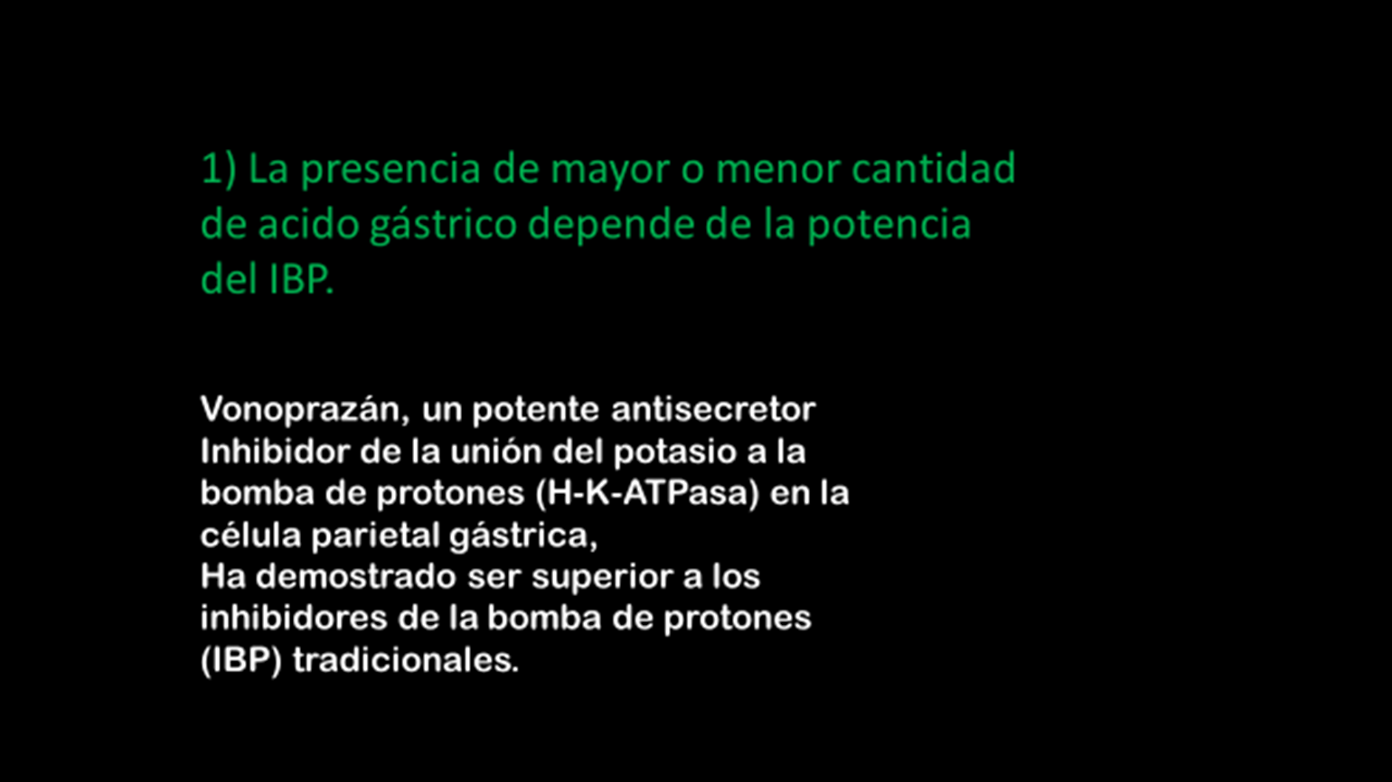
Importancia en la
INHIBICIÓN PROFUNDA DE LA SECRECIÓN DE ÁCIDO
1 :

Slide 36
Vonoprazán inhibe la secreción de
ácido bloqueando competitivamente la unión del potasio,
A la ATPasa de la célula parietal ( 31 )
su actividad es independiente del polimorfismo de CYP2C19 (32, 33).
En Japón está aprobado para el tratamiento de úlceras pépticas,
ERGE , profilaxis y tratamiento de lesiones por AINES y para erradicar
H. pylori (34, 35).

Slide 37

Dos últimos estudios compararon terapia triple estándar ,
utilizando IBP a altas dosis 80 -120 mg o VONOPRAZAN. 13-14
Ambos estudios demostraron un incremento en un 20% en las
tasas de erradicación, utilizando los mismos antibióticos a dosis similares.
La eficacia del tratamiento frente a cepas de H.P. resistentes a CLA aumentó en un 30-40% con VON.13, 14
Estos resultados demuestran que una supresión ácida potente
puede ayudar a vencer la resistencia antimicrobiana de la bacteria

Slide 38
El fracaso suele ser mayor con los esquemas que utilizan omeprazol
y lansoprazol, y menos en los que se incluyen esomeprazol y rabeprazol ( 25-27)
Rabeprazol , tiene un metabolismo independiente del sistema enzimático CYP2C19 (25-27).
De hecho, las guías de consenso recientemente publicadas en
Europa,4 España5 y Canadá6 recomiendan el uso de dosis altas
de IBP en las terapias triples, dado que esta medida
puede incrementar la eficacia terapéutica en un 6-12%.

Slide 39
Según el consenso Europeo (2017)
la eficacia en el tratamiento debe
ser superior al 90 % :
Malfertheiner P, Megraud F, O'Morain CA, Gisbert JP, Kuipers
EJ, Axon AT, Bazzoli F, Gasbarrini A, Atherton J, Graham DY,
Hunt R, Moayyedi P, Rokkas T, Rugge M, Selgrad M, Suerbaum
S, Sugano K, El-Omar EM; European Helicobacter and Microbiota Study Group and Consensus panel. Management of Helicobacter pylori infection-the Maastricht V/Florence Consensus
Report. Gut 2017: 66: 6-30.

Slide 40
También el fracaso terapéutico se puede deber a :
5) La resistencia a los antibióticos (21-23).
La resistencia a la claritromicina, metronidazol (21-24) y
Levofloxacina (22) han originado pérdida de la eficacia en la triple terapia.
(IBP, amoxicilina y CLA.) (3, 4, 21-27).
Graham DY, Fischbach L. Helicobacter pylori treatment in the era of increasing antibiotic resistance. Gut 2010; 59: 1143-1153.

Slide 41
Otra posibilidad de fracaso en el TT
se debe al polimorfismo del CYP2C19
El polimorfismo genético del CYP2C19 , dado en cada persona,
hace que se puedan presentar tres posibilidades :
Metabolizadores rápidos (MR) ( Europa y américa. )
Metabolizadores intermedios (MI)
Metabolizadores lentos (ML) (2, 28-30). ( Asiaticos )
A dosis equivalentes de IBP, las tasas de erradicación
Son inferiores en metabolizadores rápidos,
probablemente debido a una degradación más rápida y a un menor tiempo de vida media de los IBP. 9

Slide 42
Por lo tanto, todos los pacientes en Europa y América,
dada la elevada probabilidad de ser
metabolizadores rápidos,
deberían recibir dosis elevadas diarias de IBP.

Slide 43
Dos recientes meta análisis han informado que el
esomeprazol y el rabeprazol son capaces de alcanzar tasas
de curación más elevadas,
Especialmente en pacientes metabolizadores rápidos CYP2C19.10
Sin embargo,
el efecto del CYP2C19 puede ser superado con dosis altas
del IBP; por ejemplo, 40 mg de omeprazol 3 veces al día (21)

Slide 44
Distintas terapias utilizadas para el tratamiento del Helicobacter Pylori.

Slide 45
Terapia triple estándar
( IBP 40 mg / 24 hs , Amoxi 1000/12 hs, Claritro 500/12 hs). 53-55- 70-71
Durante 14 días .
Amoxicilina
Es un derivado de la penicilina, inhibe la síntesis de la pared
bacteriana y tiene vida media aproximada de una hora (21).
Tiene efecto bactericida
administra 3 o 4 veces al día logra una concentración
mínima inhibitoria (MIC) adecuada y sostenida (26, 30).
La resistencia primaria del H. pylori a este antibiótico es
en América Latina del 4 % (39)

Slide 46
Claritromicina
Es un macrólido que actúa uniéndose a la unidad 50S del ribosoma
bacteriano (41).
Su vida media es de 5 horas y se puede administrar
2 veces al día (26).
Por su amplia prescripción ha desarrollado una gran resistencia a nivel mundial (41).
En Japón 27 % (42). En China 52 % (41). En América Latina es del 25 % (43).
Debe utilizarse si la resistencia en el país es menor al 15 %
Si la resistencia es >15 %, se utiliza bismuto
o cambiar la claritromicina por levofloxacina 500 mg /12 hs.

Slide 47
Terapia triple estándar con metronidazol
( IBP 40 mg / 24 hs, claritro 500 /12hs , Metro 500/12hs. )
Metronidazol
Es una pro-droga que produce rupturas en la doble cadena
del(ADN) bacteriano (9).
Su vida media es de 8 horas,
La resistencia primaria es muy alta en muchos países:
Turquía, Irán, China . 80 %
En América Latina. 50 %.
Aumentando a 500 mg 3 veces al día o 400 mg 4 veces
al día durante 14 días logra un éxito de 90 % aun con cepas
resistentes (46),

Slide 48
Terapia triple con Levofloxacina :
( IBP 40 mg / 24 hs, Amoxi 1000 / 12 hs , Levo 500 / 12 hs. )
Quinolonas
Actúa sobre la ADN girasa
Causando rupturas en el ADN bacteriano (26).
Su efecto es bactericida .
El H. pylori ha desarrollado gran resistencia a nivel mundial .
En América Latina la resistencia promedio es del 20 % .

Slide 49
Terapia cuádruple concomitante sin Bismuto :
IBP 40 mg/dia , Claritro 500 /12 hs, Amoxi , 1000 / 12 hs , Metro 500 /12 hs
Durante 14 días .
Modificación actual de la Terapia cuádruple concomitante sin Bismuto :
IBP 80 mg /dia , Claritro 500 /12 hs , Amoxi 1000 / 12 u 8 hs., Metro 500 / 12 hs
Durante 14 días .
Efectividad : 88 – 90 % ( 38-46)

Slide 50
Terapia cuádruple clásica con bismuto
IBP 40 mg / 2 veces al día
+ bismuto sub-salicilato ( 140 mg 4 veces/día )
+ metronidazol (125 mg 4 veces/día)
+ tetraciclina HCl (125 mg 4 veces/día) (11, 46, 53, 54, 56, 70, 71).
todo durante 14 días .
No se encontraron diferencias significativas entre la terapia cuádruple con bismuto ( 90 – 93 % ) y la terapia concomitante ( 86- 90 % )
Trylori

Slide 51
Tetraciclina
Actúan uniéndose a la subunidad 30S del ribosoma
bacteriano bloqueando la síntesis proteica .
Su vida media aproximada es 6 horas,
pudiéndose administrar
2 o 3 veces al día, aunque lo más utilizado es 4 veces al día (26).
En América Latina la resistencia promedio es del 6 % (39).

Slide 52
Bismuto
El sub-citrato de bismuto, fue uno de los primeros tratamientos erradicadores
antes de las triple terapias.
El bismuto es un metal cristalino
que se combina en forma directa con los halógenos , con el azufre y o con el selenio.
Las sales más populares son subcitrato,
subnitrato y subsalicilato (47).
Estas se hidrolizan en el estómago, formando polímeros insolubles con efecto bactericida,
Impide el ingreso de hidrogeniones al citoplasma de la bacteria
Impidiendo su replicación (50, 51).

Slide 53
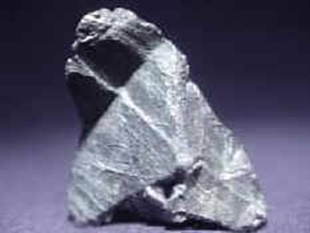
La suma del sub-citrato de bismuto a las triples terapias :
IBP +
Amoxicilina + claritromicina
Amoxicilina + metronidazol
Amoxicilina + levofloxacina
Ha mostrado incrementar las tasas de curación a más del 90%.
Tratamiento cuádruple con ( pylera- trylori )durante 10 días .
IBP 80 mg / dia.
Pylera – Trylori 3 capsulas cada 6 hs, ( Bismuto + tetra + metro + IBP )

Slide 54
Sin embargo el bismuto y sus sales pueden causar daños en el hígado.
Puede causar envenenamiento grave y a veces mortal
por la inyección de grandes dosis en cavidades cerradas y de aplicación extensa en quemaduras (en forma de compuestos solubles del bismuto).
Puede ocasionar gingivitis, estomatitis , glositis .
Pueden observarse otros resultados tóxicos, tales como sensación indefinida de malestar corporal, presencia de albúmina en la orina, reacciones cutáneas y a veces exodermatitis grave.
Es decir , no es una sustancia totalmente innocua .

Slide 55
Zinc - Versus - Bismuto
Efectividad del Piridin-Carboxilato de Zinc. Un nuevo tratamiento combinado para la Gastritis por Helicobacter Pylori.
Bedini, Oscar Alfredo. ; Naves, Ariel. ; San Miguel, Patricia; Brunetti J.
Presentado en SAIC , 2020
Club Argentino del Estomago y duodeno. 2021.
Y Congreso Argentino de Gastroenterología. 2022

Slide 56
Efectividad del Piridin-Carboxilato de Zinc. Un nuevo tratamiento combinado para la Gastritis por Helicobacter Pylori.
Bedini, Oscar Alfredo. ; Naves, Ariel. ; San Miguel, Patricia; Brunetti José.
Introducción: El zinc (Zinc-piridin-3-carboxilato), es un metal con propiedades regenerativas y acción vasodilatadora. Absorbido por las células intestinales muestra acción antimicrobiana; se encuentra en las células metaplásicas intestinales y en mayor concentración en las células de Paneth, de pacientes con colitis ulcerosa. Considerando su posible rol antimicrobiano, estudiamos su acción en el tratamiento de pacientes con gastritis por Helicobacter pylori (Hp). El Hp puede localizarse en los pacientes portadores, a veces solo en el antro gástrico, otras en cuerpo y también en ambos. Rara vez localiza en techo gástrico en esófago distal. Hemos incorporado a este estudio, los pacientes que mostraron positividad para el Hp siguiendo el protocolo de Sydney para biopsias con VEGDF. Objetivo: Utilizar el Zinc (Zinc-piridin-3-carboxilato), en el tratamiento de los pacientes con gastritis por Hp, evaluando la tasa de erradicación cuando es administrado conjuntamente con las drogas de uso habitual. Método: Se estudiaron 7 grupos (G) de 12 pacientes, donde los G: 1,2,3 fueron controles . Se incluyeron los pacientes con biopsias con una cruz (+) o más de densidad de Hp. Fueron controlados con endoscopía y biopsia 2 meses post- tratamiento. Se utilizó en el estudio biópsico coloración Giemsa para identificación del Hp. Los fármacos utilizados fueron: Amoxicilina 875 mg ( Amox ), Claritromicina 500 mg ( Clar.), Levofloxacina 500 mg ( Levo) ,Metronidazol 500 mg ( Metro ),Esomeprazol 40 mg ( Eso), P-Carboxilato Zinc ( Zn ). Los tt se efectuaron por 14 dias salvo el tt con Zn y ESO, que se extendió por 60 dias. Se estableció la tasa de erradicación para cada grupo.
G 1: 12(P): Amox. 875 mg 1/12 hs – Clar. 500 mg 1/12 hs – Eso. 40 mg. 1 / 24 hs.
G 2:12(P): Amox. 875 mg 1/12 hs – Levo. 500 mg 1/12 hs – Eso. 40 mg. 1 / 24 hs.
G 3: 12(P): Amox. 875 mg 1/12 hs – Metro. 500 mg 1/12 hs – Eso. 40 mg. 1 / 24 hs.
G 4:12(P): Amox. 875 mg – Clar. 500 mg – Eso. 40 mg. – Zn 200mg 1/24 hs.
G 5:12(P): Amox. 875 mg – Levo. 500 mg– Eso. 40 mg. – Zn 200mg 1/24 hs
G 6: 12(P): Amox. 875 mg – Metro. 500 mg – Eso. 40 mg. – Zn 200mg 1/24 hs
G 7: 12 (P): TT secuencial. Fase 1 (7 dias) + Fase 2 (7 dias).
Fase 1: Amox. 875 mg – Levo. 500 mg – Eso. 40 mg. – Zn 200mg 1/24 hs por 7 dias.
Fase 2: Amox. 875 mg – Metro. 500 mg – Eso. 40 mg. – Zn 200mg 1/24 hs por 7 dias.
Resultados:
Grupo 1: Persistencia Hp : 4 pacientes . Tasa de erradicación: 66.6 %
Grupo 2: Persistencia Hp: 3 pacientes. Tasa de erradicación: 75 %
Grupo 3: Persistencia Hp: 3 pacientes.Tasa de erradicación: 75 %
Grupo 4: Persistencia Hp: 2 pacientes. Tasa de erradicación: 83.3 %
Grupo 5: Persistencia Hp: 1 paciente. Tasa de erradicación: 91.6 %
Grupo 6: Persistencia Hp: 1 paciente. Tasa de erradicación: 91.6 %
Grupo 7:TT secuencial: Persistencia de la infección por Hp: 1 Paciente. Tasa de erradicación: 91.6%
Conclusiones: En esta serie la administración de Zinc conjuntamente con drogas de uso habitual para el tratamiento de la gastritis por Hp, aumentó la tasa de erradicación en los grupos tratados en comparación con los grupos controles.
Presentado en SAIC ,
Club Argentino del E y D
Y Congreso Argentino

Slide 57

Nuevo Tratamiento publicado. Bedini O .A. , Naves A. y col. 2022
Fases 1 :
Esome. 40 mg / 12 hs. Por 7 días
Amoxi 875 mg / 8 hs. Por 7 días .
Levo 500 mg / 12 hs. Por 7 días .
Zinc 200 mg / 12 hs. Por 7 días .
Fase 2 :
Esome. 40 mg / 12 hs por 7 días .
Amoxi. 875 mg / 8 hs por 7 días.
Metro 500 mg / 12 hs por 7 días .
Zinc 200 mg / 12 hs por 7 días.
Fase 3 :
Esome. 40 mg / 12 hs / 30 días
Zinc 200 mg / 12 hs / 30 días .
94.6 Efectividad.

Slide 58
Zinc :
Es uno de los elementos esenciales más abundantes en el cuerpo humano
Es un ion intracelular y se encuentra en su mayoría en el citosol.
Es el segundo oligoelemento en el organismo,
siendo superado tan sólo por el hierro 5.
Las concentraciones más elevadas aparecen en el hígado, páncreas, riñones, huesos y músculos voluntarios,
existiendo también concentraciones importantes en el ojo, próstata, espermatozoides, piel, pelo y uñas.

Slide 59
Código: GA2031
Título:REGISTRO ARGENTINO DEL MANEJO DE LA INFECCIÓN H. PYLORI.
DATOS INICIALES
Autores: Laudanno O.1; Ahumarán G.2; Adami P.3; Ustares F.4; Bedini O.5; Lopez
Villa S.6; Fernandez G.7; Ahualli G8; Filo G.8; Pucci B.1; Gollo P.9; Boris J.10; Astuti B.
3; Lafage M.1; Castañeda R.11; Sequeira A. 12
Filiación/es: 1Instituto de Investigaciones Médicas Alfredo Lanari; 2Hospital
Bocalandro y Clínica Monte Grande; 3Sanatorio Modelo Quilmes; 4Sanatorio
Lavalle Jujuy; 5CEDIR Rosario; 6Instituto Modelo Córdoba; 7GAHEEND
Mendoza, 8Clínica Monte Grande; 9Hospital Bocalandro; 10Hospital Británico;
11Hospital Eva Perón; 12Sanatorio Mendez
Especialidad: Trabajo Científico Gastroenterología | Área Temática: Esófago
Estómago Duodeno | Categoría: Trabajo Científico
Cada vez más se están realizando estudios clínicos considerados como “Real
World Evidence”. En el año 2021 comenzó el Registro Argentino H Pylori
siguiendo el modelo del Registro Europeo con el objetivo de recolectar en forma
prospectiva y sistemática la práctica clínica de los gastroenterólogos de
Argentina en el manejo de la infección H. Pylori. El objetivo de esta presentación
es comunicar los datos iniciales del Registro Argentino H pylori. Materiales y
Métodos: Registro prospectivo, multicéntrico, observacional de cual participan
18 Investigadores reclutadores pertenecientes a 4 centros de CABA, 4 de PBA, 1
de Córdoba, 1 de Santa Fe, 1 de Jujuy, 1 de Mendoza. A julio 2022 se incluyeron
280 pacientes con datos completos para su análisis. Todos los datos se
encuentran registrados en una base de datos electrónica creada para su fin. Las
variables que se incluyen son los datos demográficos de los pacientes,
indicación de erradicación, intentos de erradicación previos, tratamiento
prescripto, resultados del tratamiento de erradicación segmentados por
tratamiento previo (naive vs no naive), adherencia al tratamiento y eventos
adversos. Resultados: 251 pacientes eran naive y 29 pacientes no naive. 72%
eran mujeres. La indicación de erradicación más frecuente fue la dispepsia
(71%) seguida por úlcera gastroduodenal (10%), en los pacientes naive. El
diagnóstico inicial de la infección H pylori fue por histología en el 95% de los
pacientes, mientras el control de erradicación en los pacientes naive fue con
antígenos fecales en 160 (64%) pacientes y por test del aire espirado en
91(36%). Los esquemas utilizados fueron: cuádruple concomitante sin bismuto
en 86 pacientes con una eficacia del 96.5%,triple esquema clásico en 55
pacientes con una eficacia de 74.5%, triple con levofloxacina en 39 pacientes
con una eficacia de 77%, terapia cuádruple con bismuto en 38 pacientes con una
eficacia de 97%, secuencial clásica y modificada en 17 pacientes con una
eficacia de 94%, 10 pacientes tratados con terapia triple con metronidazol con
una eficacia de 80%, 9 pacientes con esquema dual con una eficacia de 78%. No
hubo discontinuaciones y 75 (30%) de los pacientes presentaron eventos
adversos, mayoritariamente leves. 29 pacientes fueron no naive y tratados
principalmente con esquema cuádruple concomitante sin bismuto en 17
pacientes con una eficacia de 94%, seguidos por triple con levofloxacina en 6
pacientes con 100% de eficacia, 3 pacientes tratados con esquema cuádruple
con bismuto con 100% de eficacia. Conclusiones: En Argentina debemos
mantener estrategias activas de vigilancia de los esquemas de erradicación H
pylori dado la alta resistencia a claritromicina y levofloxacina al menos en Buenos
Aires. Los datos iniciales del Registro Argentino H pylori muestran que los
esquemas cuádruples sin y con bismuto son de alta eficacia así como los
secuenciales. Los antígenos fecales constituyen la principal estrategia de control
de erradicación.
Registro Internacional
Perú , chile , Colombia , Uruguay,
Brasil , España , Argentina.
Registro Argentino del
manejo de la infección por H.P
Trabajo presentado
en el Congreso Argentino
De Gastroenterología en Mendoza. 2022

Slide 60
Nueva Terapia triple con rifabutina durante 10 días.
Rifabutina
Produce efectos adversos en más 20 % de los pacientes, siendo el más temido la mielotoxicidad.
Tasa de curación para HP es del 80 %.
El mejor resultado ( Australia ) combinando :
Pantoprazol 80mg /3 veces al dia + AMOXI 1 gr / 3 por dia + RIFA 150 mg / 12 hs.
Tasa de Curación 90 %.
Es un metabolito de la rifampicina(59).
Tiene baja biodisponibilidad
y gran volumen de distribución . Se caracteriza
por tener mayor capacidad de penetración intracelular
y distribución tisular que la rifampicina, probablemente
por ser más lipofílico (59). Actúa en la subunidad β de la
ARN-polimerasa dependiente del ADN bacteriano, inhibiendo
la síntesis y transcripción de proteínas.
La resistencia de H. pylori a este medicamento es del 1 %
.

Slide 61
Rifabutina
Esquema de tratamiento :
rifabutina 150 mg 2 veces/día, más amoxicilina más IBP por 10 días (86).
Esta triple terapia tiene eficacia del 79 % (55),
Se utiliza como rescate después de 3 o 4 terapias previas fallidas .
La adición de bismuto aumenta la eficacia a 96,6 % (87).

Slide 62
Furazolidona
Es un antimicrobiano de amplio espectro, perteneciente
a la familia de los nitrofuranos .
Inhibe la monoaminoxidasa .
Su desventaja es su falta de disponibilidad.
Se utilizó para tratar enfermedades diarreicas .
Eficaz contra H. pylori, asociado con bismuto.
Produce efectos adversos al interactuar con derivados de la soya y los quesos maduros;
puede producir náuseas, vomitos , crisis hipertensivas y convulsiones
La resistencia reportada en América Latina, particularmente en Brasil, es del 3 %.

Slide 63
Todas las recomendaciones terapéuticas realizadas en esta revisión
han sido refrendadas en las conferencias
de consenso para el tratamiento de H pylori realizadas en :
España
5.Gisbert JP, Molina-Infante J, Amador J, Bermejo F, Bujanda L,
Calvet X, Castro-Fernández M, Cuadrado-Lavín A, Elizalde JI,
Gene E, Gomollón F, Lanas Á, Martín de Argila C, Mearin F,
Montoro M, Pérez-Aisa Á, Pérez-Trallero E, McNicholl AG. IV
Spanish Consensus Conference on Helicobacter pylori infection
treatment. Gastroenterol Hepatol 2016; 39: 697-721.
Y CANADA .
6. Fallone CA, Chiba N, van Zanten SV, Fischbach L, Gisbert JP,
Hunt RH, Jones NL, Render C, Leontiadis GI, Moayyedi P, Marshall JK. The Toronto Consensus for the Treatment of Helicobacter
pylori Infection in Adults. Gastroenterology 2016; 151: 51-69.

Slide 64
Tips para recordar :

Slide 65
DURACIÓN DE LOS ESQUEMAS DE ERRADICACIÓN
Desde el IV consenso de Maastricht
se recomendó extender la duración a 14 días
para aumentar la eficacia 5 % en promedio (53).
Actualmente la terapia cuádruple con bismuto,
cuya duración es de 10 días sigue siendo eficaz (70).

Slide 66
TERAPIAS DE ERRADICACIÓN:
Al no poder investigar la susceptibilidad a los diferentes ATB (55, 72, 73) se debe iniciar el tratamiento empíricamente
(46, 47).
tener en cuenta el patrón de resistencia local
a los antibióticos
Los tratamientos elegidos deben tener eficacia mínima del 90 % (74).
Hasta el momento, ningún esquema es 100 % eficaz, por lo cual se necesitan tratamientos de segunda,
tercera línea y de rescate o de salvamento (40).

Slide 67
Terapia híbrida
Se compone de 2 fases de 7 días : (11,66, 74).
Los primeros 7 días:
amoxicilina en dosis estándar u optimizadas (3 o 4 veces al día)
IBP 2 veces al día.
En la Segunda semana : se adicionan 2 antibióticos diferentes,
claritromicina (500 mg) + metronidazol/tinidazol (500 mg),
cada uno 2 veces al día.
Su eficacia es del 96 % (75).

Slide 68
Tratamientos de primera línea : En desuso
( IBP + AMOXI + CLARITRO --14 Días ) .
Cuando la resistencia a claritromicina es <15 %
se puede utilizar la terapia triple
con claritromicina más amoxicilina e IBP por 14 días (53).
Si es >15 % se recomienda remplazar este medicamento por levofloxacina.
Como alternativa adicionar bismuto (53, 54, 70, 71), 2
tabletas de subsalicilato antes del desayuno y de la cena.
40 + 2 grs + 1 gr

Slide 69
Tratamientos de segunda y de tercera línea
Cuando fracasa el tratamiento de primera línea, como segunda línea , se eligen
antibióticos no utilizados en la de primera línea.
De la misma forma, también se eligen los tratamientos de tercera línea.

Slide 70
Tratamientos de rescate (salvamento o de cuarta línea
Estos tratamientos son de cuarta línea,
cuando 3 tratamientos previos han fallado (40).
Los antibióticos para estos esquemas son furazolidona o rifabutina (53, 54, 70, 71, 81).
Con furazolidona, la dosis recomendada es 100 mg 3 veces al día por 14 días (43, 64-66).
O bien se utilizan terapias cuádruples con bismuto (4 veces al día),
con amoxicilina o tetraciclina más IBP (43, 64-66).
El esquema sería de la siguiente manera: Amoxicilina 850 mg
3 veces al día (o 500 mg cada 6 horas) más furazolidona 100
mg 3 veces al día más subsalicilato de bismuto 2 tabletas
con el desayuno y con la cena, más IBP 2 veces al día.

Slide 71
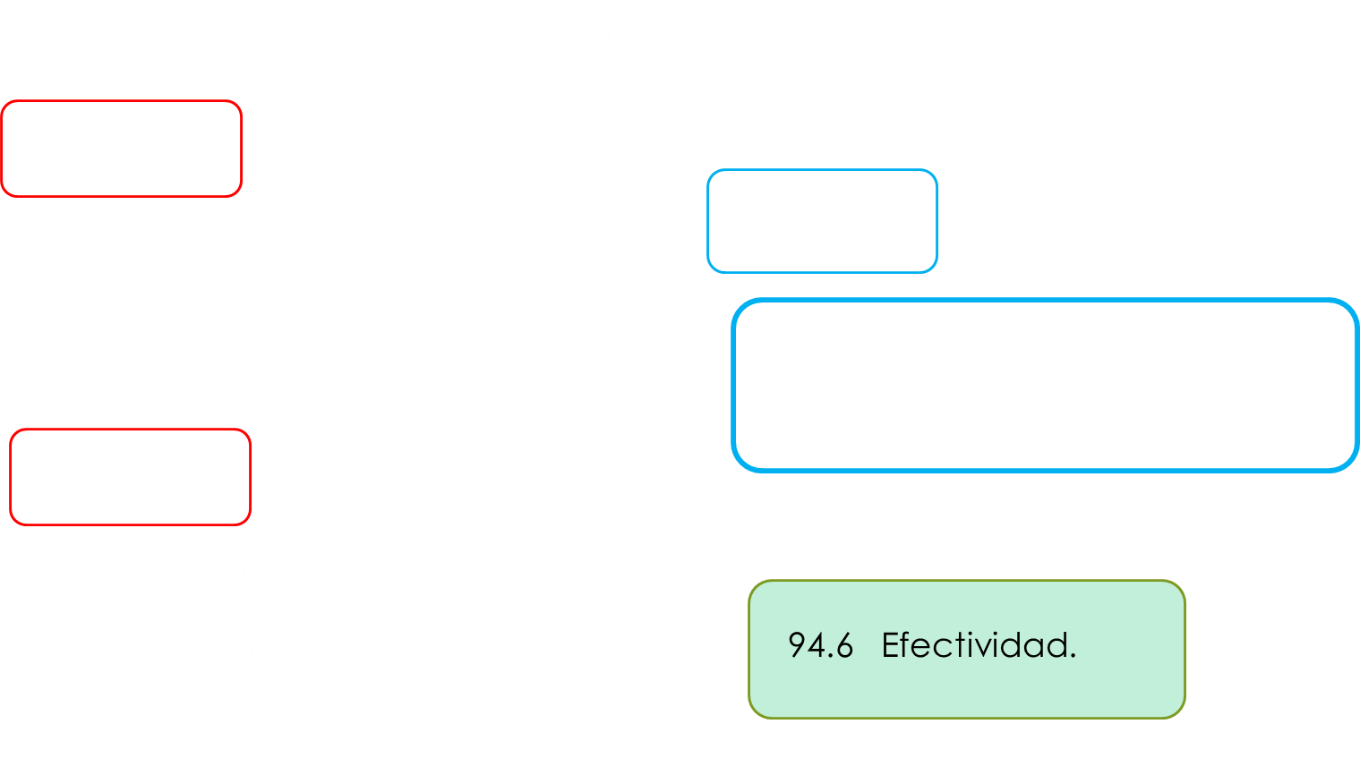

Slide 72
Probióticos
Los probióticos son microorganismos vivos o sustancias
producidas por estos , que tienen efectos benéficos (21,88).
Se les atribuyen beneficios
tales como la estimulación de la respuesta inmune,
modulación de la microbiota y disminución de efectos
adversos de los antibióticos (21).
La especie más estudiada
es Lactobacillus spp., que en algunos estudios ha mejorado
la tasa de eficacia (88)
Tambien otros son : el Biffidobacterium spp. y Saccharomyces boulardii (88, 89).
En el consenso de Maastricht
se consideró que solo algunas
cepas de los probióticos son
útiles para incrementar la eficacia y reducir los
efectos adversos relacionados con los antibióticos (52).
Sin embargo, ni en el consenso de Toronto ni en la guía española
se recomiendan los probióticos (54, 71).

Slide 73
Vacunas
Recientemente, en el primer ensayo clínico
aleatorizado doble ciego se obtuvo eficacia en la inmunogenicidad en el 71 % a 1 año
y 55 % a 3 años (96).
Hasta el momento no se dispone de una vacuna definitiva (97).

Slide 74

Gracias !!!!!

